Slide 1
Load Balancer

Slide 2
Nội dung
Load Balancer
Vị trí LB trong hệ thống mạng
Các thuật toán trong cân bằng tải
Lab

Slide 3
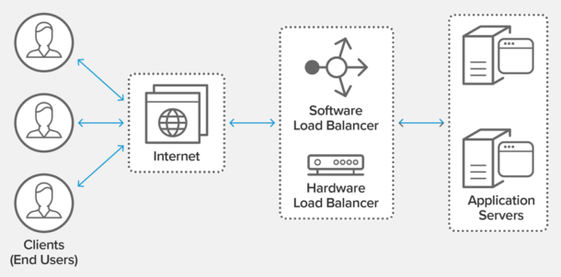
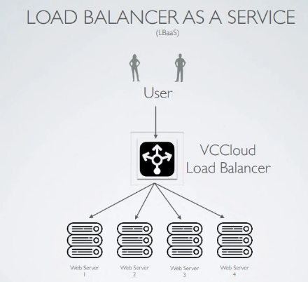
Load Balancer
Là thiết bị chuyên dụng để cấu hình cân bằng tải
Các chức năng chính:
Phân phối các client requests hoặc network load một cách hiệu quả trên nhiều servers.
Đảm bảo tính khả dụng và độ tin cậy cao bằng cách chỉ gửi các yêu cầu đến các máy chủ trực tuyến.
Thêm vào hoặc loại bớt các servers theo yêu cầu một cách linh hoạt và dễ dàng.

Slide 4
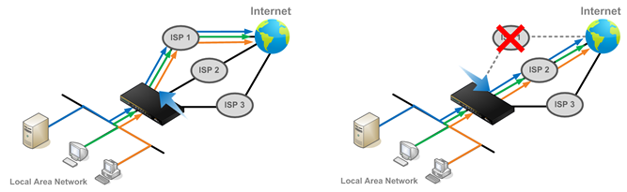
Benefits of Load Balancing
Reduced downtime
Scalable
Redundancy
Flexibility
Efficiency

Slide 5
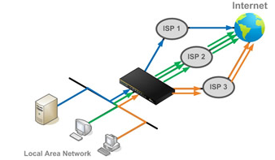
Vị trí triển khai
Khu vực Server
Khu vực kết nối Internet

Slide 6
Phân loại Load Balancer
Hardware – based LB
Software – based LB
Layer 4 Load balancer: transport level
Layer 7 Load balancer: application level

Slide 7
Load balancing algorithms
Round Robin
Weighted round robin
Least connections
Least response time
IP Hash

Slide 8
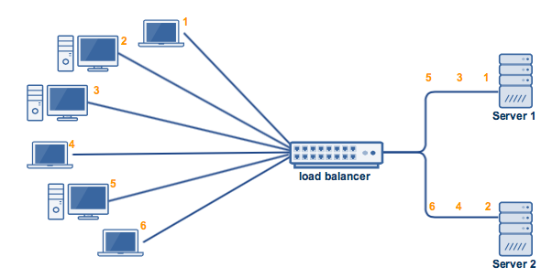
Round robin
Là thuật toán điều phối vòng tròn, các máy chủ sẽ được xem ngang hàng và sắp xếp theo một vòng quay. Các truy vấn dịch vụ sẽ lần lượt được gửi tới các máy chủ theo thứ tự sắp xếp.

Slide 9
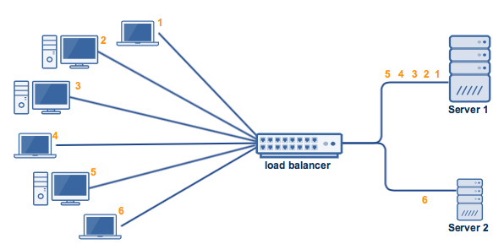
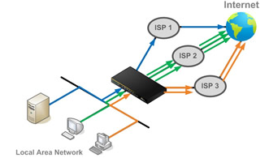
Weighed Round Robin
Tương tự như kỹ thuật Round Robin nhưng WRR còn có khả năng xử lý theo cấu hình của từng server đích. Mỗi máy chủ được đánh giá bằng một số nguyên (giá trị trọng số Weight – mặc định giá trị là 1). Một server có khả năng xử lý gấp đôi server khác sẽ được đánh số lớn hơn và nhận được số request gấp đôi từ bộ cân bằng tải.
1:3:2

Slide 10
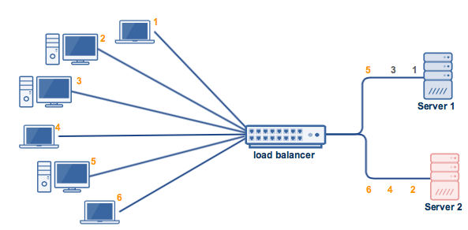
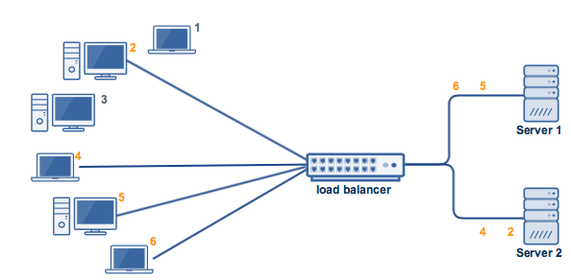
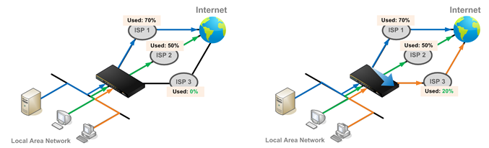
Least connections
Các requests sẽ được chuyển vào server có ít kết nối nhất trong hệ thống.
Thuật toán này được coi như thuật toán động, vì nó phải đếm số kết nối đang hoạt động của server.

Slide 11
Least response time
Đây là thuật toán dựa trên tính toán thời gian đáp ứng của mỗi server (response time), thuật toán này sẽ chọn server nào có thời gian đáp ứng nhanh nhất. Thời gian đáp ứng được xác định bởi khoảng thời gian giữa thời điểm gửi một gói tin đến server và thời điểm nhận được gói tin trả lời

Slide 12
IP Hash
Thuật toán xác định kết nối chính xác từ một IP của máy khách sẽ được kết nối trực tiếp đến một server backend.

Slide 13
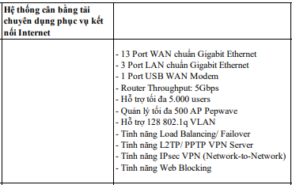
Viết thông số cho Load Balancer

Slide 14
